Slide 1
2017학년도 1학기
컴퓨팅 사고와 문제 해결 I
Lecture Note #03
2017년 1학기
조용주
ycho@smu.ac.kr

Slide 2
강의 목표
컴퓨팅 사고의 이해
컴퓨팅 사고와 코딩과의 관계 이해
컴퓨팅 사고 모델 이해
본 교과목에서 정의하는 컴퓨팅 사고와 과정

Slide 3
5.1.1 컴퓨팅 사고의 생성
컴퓨팅 사고(Computational Thinking)의 생성
전통적인 아날로그적 인간 사고가 변해야 한다는 주장이 여러 분야에서 대두됨
"컴퓨팅 사고"라는 단어는 1980년에 MIT의 시모어 페퍼트 교수가 Mindstorms라는 책에서 처음 사용하였고, 1996년에 논문에서 다시 한 번 사용함
명확하게 정의를 하지는 않고 있지만, 이 단어들이 명시된 책과 논문에서 보았을 때 "컴퓨터를 활용하여 문제를 해결하는데 필요한 능력"으로 본 것으로 생각됨
2006년 카네기멜런 대학의 윙 교수가 컴퓨팅 사고 주창
컴퓨팅 사고는 컴퓨터 과학자들이 문제해결을 위해 사고하는 방법과 그와 관련된 기본적인 문제 해결 기술로부터 출발
컴퓨팅 사고 능력은 읽기, 쓰기, 계산 능력처럼 모든 사람들에게 필요한 근본적인 기술이라고 설파
컴퓨팅 사고가 다양한 분야에 적용될 수 있다는 것을 컴퓨터 과학 커뮤니티에 전달
컴퓨팅 사고, 컴퓨팅적 사고, 컴퓨터, 문제해결 등의 키워드로 표현 가능

Slide 4
컴퓨팅 사고의 생성
컴퓨팅 사고는 컴퓨터과학자에게만 적용되는 것이 아님
누구에게나 일반적으로 적용되는 사고방식과 기술의 집합
배우고 익혀서 사용할 가치가 충분하다고 주장
ISTE (국제 교육공학 협회), CSTA(미국 컴퓨터과학 교사 협회)의 컴퓨팅 사고를 정의하는 바탕
인간의 사고 능력과 컴퓨터의 능력을 통합한 사고
복합적 사고를 통해 창의적 문제해결의 핵심 능력으로 주목
복잡한 문제를 알고리즘적인 방법으로 해결, 효율적인 결과를 보여줌

Slide 5
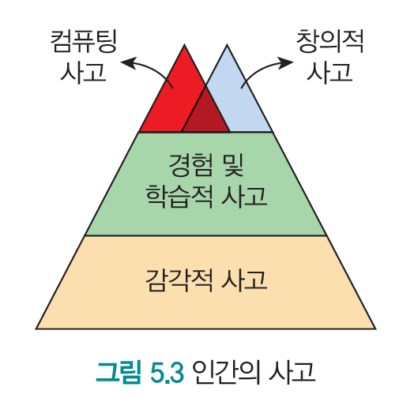
5.1.2 인간의 사고 체계와 컴퓨팅 사고
인간의 사고 체계
인간의 사고력, 문자를 통해 후대에 전수, 문명과 기술발전
17세기 파스칼은 “인간의 생각하는 갈대이다.” 생각하는 힘
인간의 사고 중 감각적 사고는 인간의 기본적인 사고
경험과 학습적 사고는 인간이 살아가면서 얻는 경험과 학습을 통해 습득하는 지적(知的) 사고
컴퓨팅 사고와 창의적 사고가 겹치면서 상단에 존재
컴퓨팅 사고는 컴퓨터과학자들이 사고하는 방식을 다양한 분야에 적용시키는 것
창의적 사고는 통상적 사고를 뛰어넘는 반짝이는 아이디어를 적용하는 사고

Slide 6
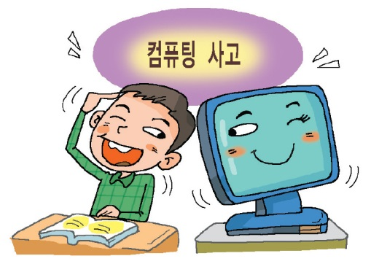
인간의 사고 체계와 컴퓨팅 사고
컴퓨팅 사고의 주요 특성
인간의 사고와 컴퓨터의 능력을 통합한 사고
컴퓨터과학자들이 문제해결을 위해 사고하는 방법에서 출발
문제를 효율적으로 해결하는 사고 능력
복잡한 문제도 일정한 틀에 맞추어 사고하면 매우 효율적임
최근 각국에서 컴퓨팅 사고와 관련된 교과과정을 신설 중
소프트웨어 교육의 최종 목적은 컴퓨팅 사고 인재 육성
거의 모든 분야의 문제해결에 다양하게 응용 가능

Slide 7
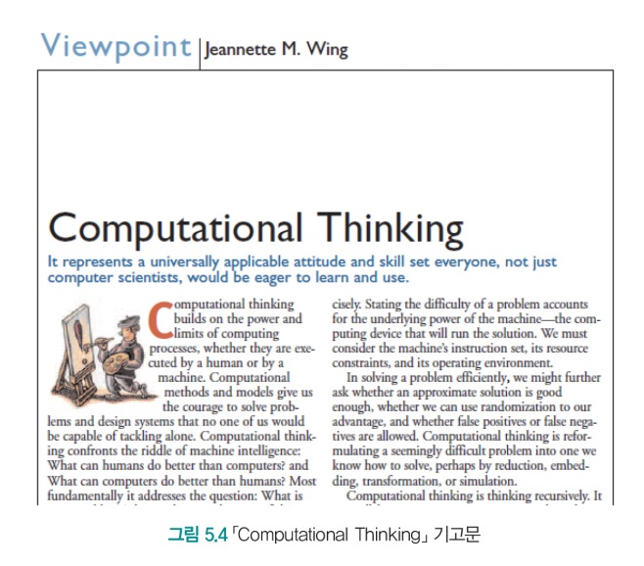
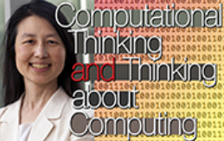
5.1.3 쟤넷 윙과 CSTA 등의 컴퓨팅 사고
쟤넷 윙(Jeanette Wing)의 컴퓨팅 사고
2006년 지넷 윙 교수 기고문 발표, ‘컴퓨팅 사고’ 전파 시작
‘컴퓨터처럼 생각하는 능력은 누구에게나 보편적인 필수역량’
“컴퓨팅 사고 기술은 컴퓨터과학자에게만 국한되지 않고, 모든 사람들에게 필요한 근본적인 기술이다.”라고 강조
컴퓨팅 사고가 다양한 분야에도 적용될 수 있다는 점 역설
“컴퓨팅 사고 과정은 문제해결을 위한 데이터 수집과
적절한 논리를 만들기까지 ‘통찰’을 얻는 과정을 총칭.”
‘컴퓨팅 사고를 읽고, 쓰고, 셈하는 수준으로 교육’

Slide 8
쟤넷 윙과 CSTA 등의 컴퓨팅 사고
윙 교수가 강조한 컴퓨팅 사고의 주요 핵심 요소
중요 요소 | 설명
분해 (Decomposition) | 크고 복잡한 문제를 풀거나 시스템을 설계할 때 처리할 수 있는 정도의 크기로 잘라내어 처리하는 것
추상화 (Abstraction) | 문제를 해결하는데 있어 핵심이 되는 꼭 필요한 특성만을 남겨두고 나머지는 배제시켜 문제를 간단하게 모델링. 컴퓨터를 이용해서 문제를 해결하기 위해 반드시 거쳐야 하는 과정
재귀적 사고 (Recursive Thinking) | 문제에 비슷한 형태로 작은 문제를 포함하고 있는 경우에 문제에 대한 해법을 반복적으로 적용시킬 수 있는 사고
병렬처리 (Parallel Processing) | 동시에 여러 가지 일을 수행함으로써 문제를 해결하는 방법
자동화 (Automation) | 추상화된 내용을 컴퓨터를 이용해서 해석하고 처리할 수 있도록 만드는 방법. 여기서 컴퓨터는 꼭 기계적인 하드웨어나 소프트웨어만을 의미하는 것이 아니고 넓게 간주해서 사람들이 포함될 수도 있다고 봄

Slide 9
쟤넷 윙의 컴퓨팅 사고
쟤넷 윙은 2010년에 카네기멜론대학교에서 발표한 연구 노트(Research notebook)를 통해 미국 National Science Foundation의 Jan Cunny와 워싱턴주립대학(University of Washington)의 Larry Snyder와 함께 "컴퓨팅 사고"를 좀 더 명확하게 정의했다고 발표
새로운 컴퓨팅 사고
“Computational Thinking is the thought process involved in formulating problems and their solutions so that the solutions are represented in a form that can be effectively carried out by an information-processing agent.“
“컴퓨팅 사고란 문제를 구성하고, 그 문제에 대한 해결 방안을 만드는 사고 과정이다. 단 여기서의 해결 방안은 정보처리 에이전트를 통해서 효율적으로 처리가 될 수 있는 형태로 표현되어야만 한다.”

Slide 10
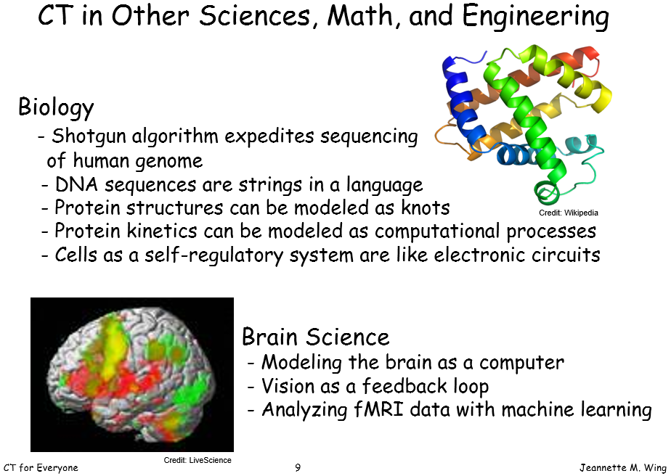
쟤넷 윙의 컴퓨팅 사고

Slide 11
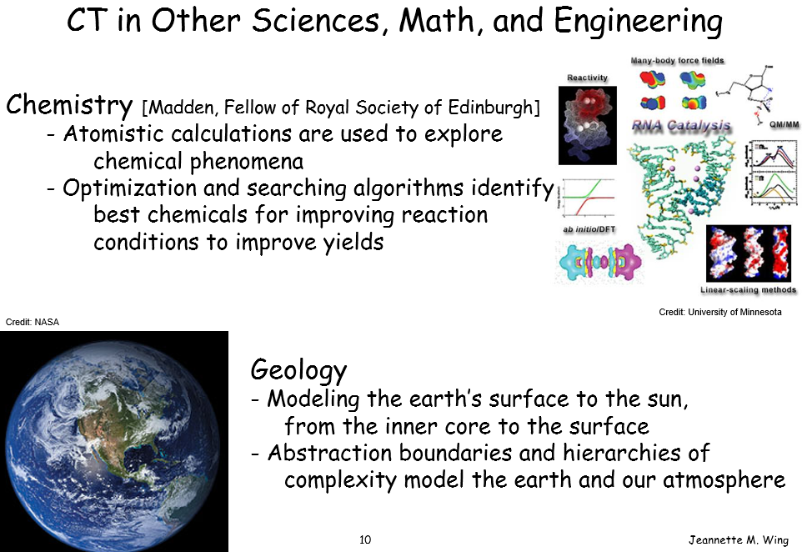
쟤넷 윙의 컴퓨팅 사고

Slide 12
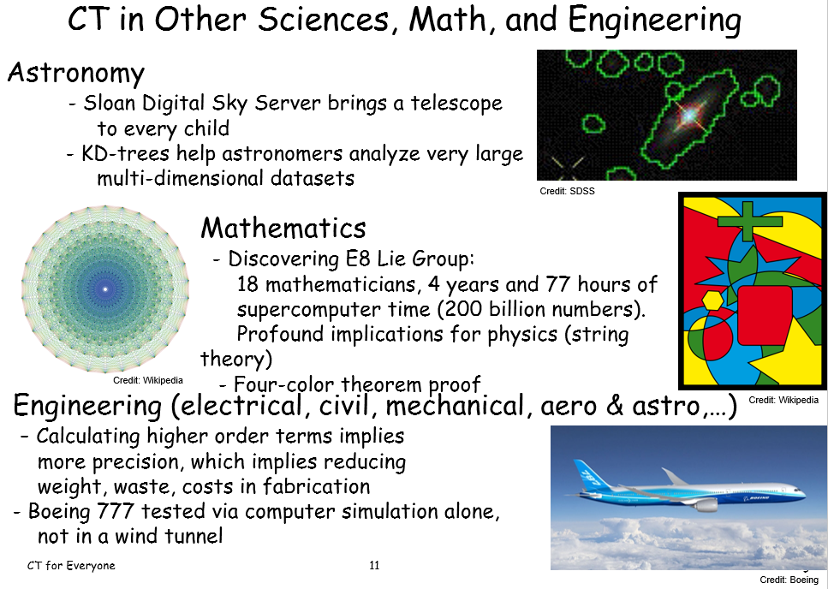
쟤넷 윙의 컴퓨팅 사고

Slide 13
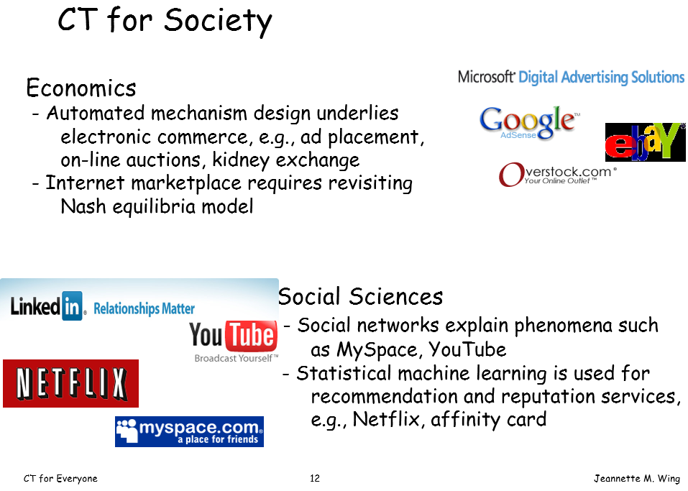
쟤넷 윙의 컴퓨팅 사고

Slide 14
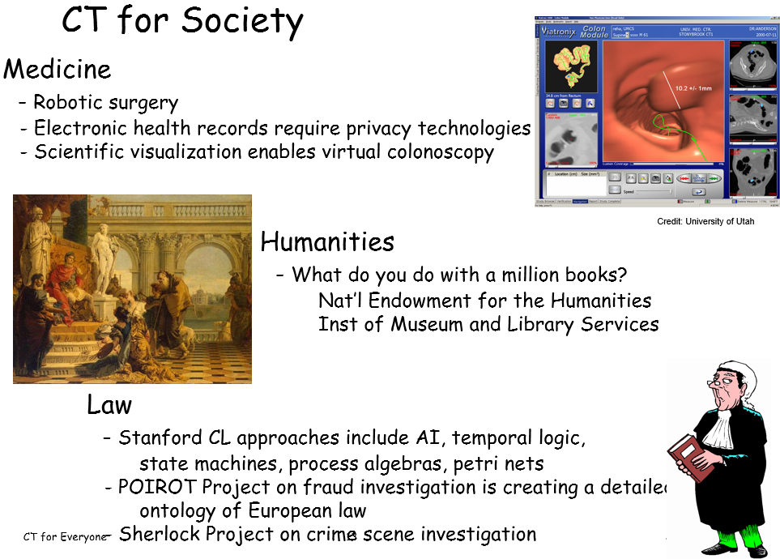
쟤넷 윙의 컴퓨팅 사고

Slide 15
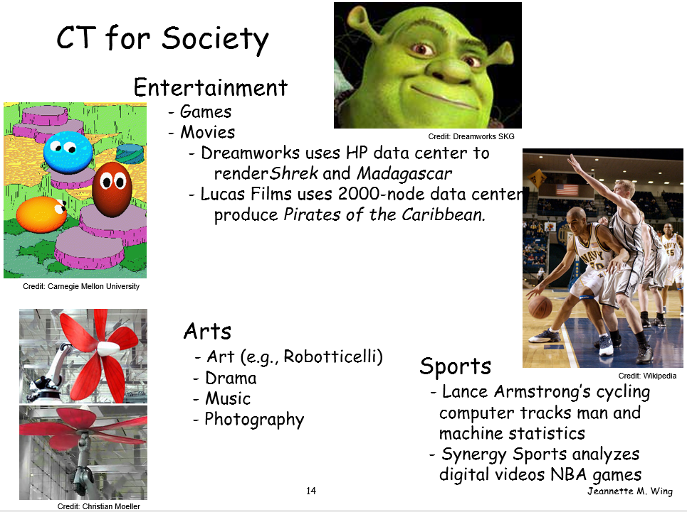
쟤넷 윙의 컴퓨팅 사고

Slide 16
쟤넷 윙과 CSTA 등의 컴퓨팅 사고
미국 컴퓨터과학 교사 협회(CSTA)와 국제 교육공학 협회(ISTE)
다양한 분야의 문제를 해결하기 위해 컴퓨터를 비롯하여 여러 가지 도구들을 활용할 수 있도록 하는 것
데이터를 논리적으로 정리하고 분석하는 능력
모델이나 시뮬레이션을 통해 데이터를 추상화시켜 표현하는 능력
알고리즘적 사고를 통해 문제 해결을 자동화시키는 능력
해결방법을 최적화 시키는 능력
영국 CAS(Computing At School)의 컴퓨팅 사고
문제를 해결하고 절차적 과정이나 시스템을 좀 더 이해할 수 있도록 유추하는 과정이 포함된 인지 프로세스 또는 사고 과정
알고리즘적으로 사고하는 능력, 분해 능력, 패턴을 찾아내거나 아니면 사용해서 일반화시키는 능력, 추상적으로 사고하고 근사(approximate)하게 표현할 수 있으며 평가할 수 있는 능력이 포함됨
실천 방법으로 심사숙고(Reflecting), 코딩(Coding), 설계(Designing), 분석(Analyzing), 적용(Applying)을 명시

Slide 17
다른 사람(기관)들의 컴퓨팅 사고 정의
구글(Google)의 컴퓨팅 사고
여러 가지 특징들(characteristics)과 성향들(disposition)을 포함하는 문제 풀이 과정
구글에서 만든 컴퓨팅 사고 교육 내용에는 아래와 같은 컴퓨팅 사고 요소들을 경험할 수 있도록 지원하는 내용이 들어 있음
분해 (Decomposition) | 데이터, 프로세스, 문제들을 작고 관리할 수 있는 수준으로 잘라내는 것
패턴 인식 (Pattern Recognition) | 데이터의 패턴, 트렌드, 규칙성 등을 살펴보는 것
추상화 (Abstraction) | 이러한 패턴들을 만들어내는 일반적인 원칙을 찾아내는 것
알고리즘 설계(Algorithm Design) | 이런 문제 또는 유사한 문제를 해결할 수 있도록 단계별로 설명하는 내용을 만들어내는 것

Slide 18
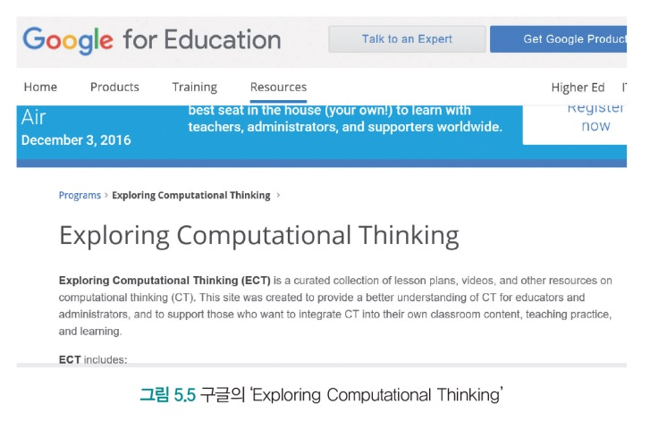
다른 사람(기관)들의 컴퓨팅 사고 정의
구글의 컴퓨팅 사고가 포함하는 다양한 기술들
문제해결을 위해 컴퓨터를 사용할 수 있게 문제를 표현
논리적으로 데이터를 구성하고 분석
목표를 위한 효율적 단계를 통해 해법을 확인, 분석, 실행
모델이나 시뮬레이션과 같은 추상화를 통해 데이터를 표현
순서화된 알고리즘적인 사고를 통해 자동적으로 해결책 얻기
문제해결 과정을 일반화하여 다른 문제들의 해결에 적용

Slide 19
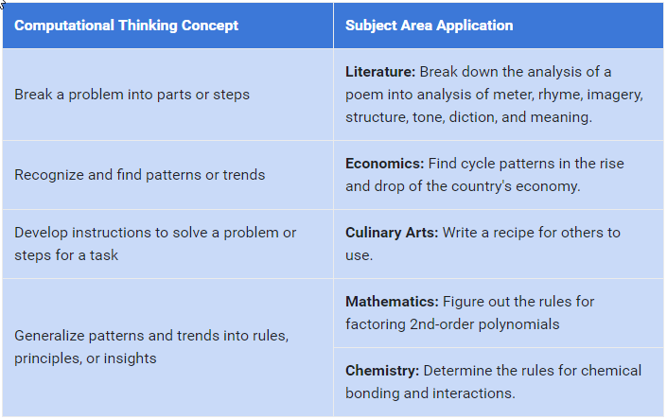
다른 사람(기관)들의 컴퓨팅 사고 정의
구글(Google)의 컴퓨팅 사고에서는 CT를 다양한 분야에서 활용 가능하다고 함

Slide 20
다른 사람(기관)들의 컴퓨팅 사고 정의
연세대학교 나정은 교수의 컴퓨팅 사고 정의
"컴퓨터가 사고하는 것이 아니라 컴퓨터가 작동할 수 있도록 명령하는 사람이 생각하는 절차와 방법. 그리고 그 논리를 추론할 수 있는 힘"이라고 정의

Slide 21

5.1.3 쟤넷 윙과 CSTA 등의 컴퓨팅 사고
컴퓨팅 사고를 통한 능력 향상
복잡한 것을 자신감 있게 다루는 능력
어려운 문제들을 지속적으로 다루는 능력
애매한 것을 인내심을 가지고 다루는 능력
다양한 해답이 있을 수 있는 열린(open-minded) 문제를 다루는 능력
공통적 문제해결을 위해 다른 사람들과의 의사소통과 협력하는 능력

Slide 22
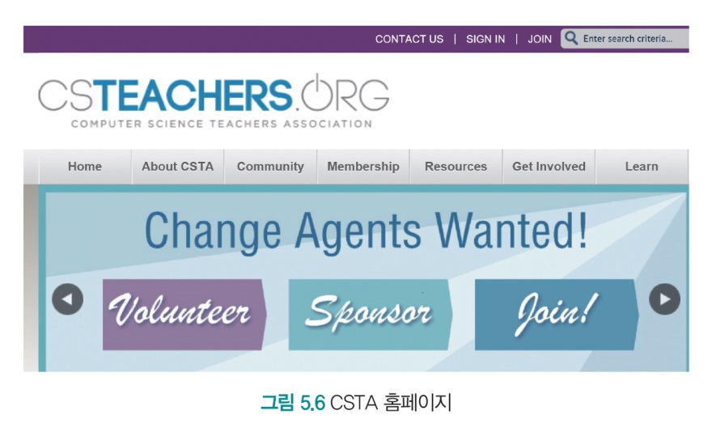
쟤넷 윙과 CSTA 등의 컴퓨팅 사고
CSTA의 컴퓨팅 사고 중고등학교 과정 주요 내용
문제해결의 기본 단계를 절차적으로 사용하기
일련의 명령 절차를 설명하고 분석하기
알고리즘 정의와 여러 가지 알고리즘 평가하기
컴퓨터의 계층 구조와 추상화의 개념 이해하기
한 문제를 여러 개의 문제로 분해하여 추상화 사용하기

Slide 23
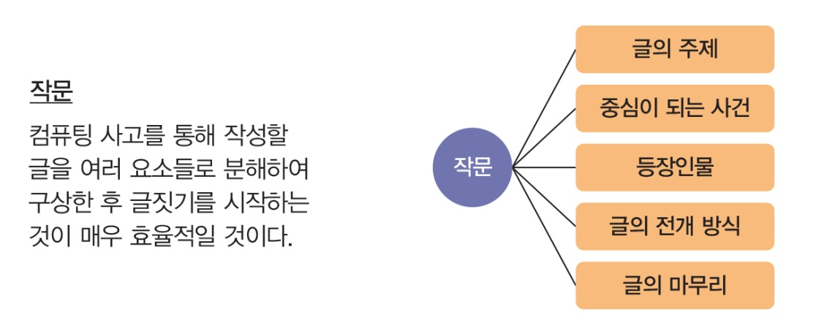
5.2.2 컴퓨팅 사고를 적용한 생활 속의 예
컴퓨팅 사고는 항상 주변에 있는 다양한 분야에 적용 가능
작문
글쓰기 전 컴퓨팅 사고에 따라 계획 세우기
글의 주제, 중심이 되는 사건, 등장인물의 역할, 글의 전개
방식, 글의 마무리 등을 먼저 분해하여 정하고 글 완성

Slide 24
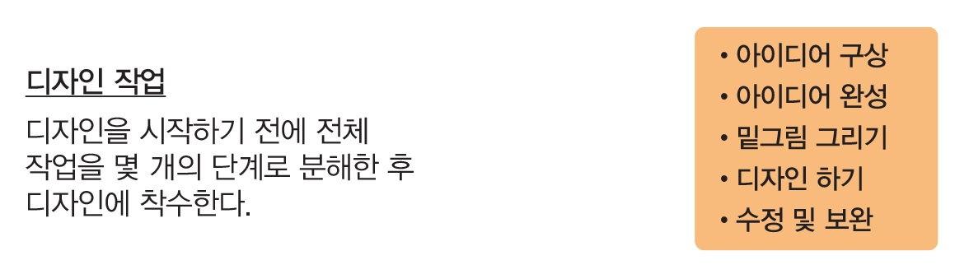
컴퓨팅 사고를 적용한 생활 속의 예
디자인
디자인 작업에 필요한 과정들을 여러 단계로 분해
아이디어 착안, 밑그림 그리기, 수정 보완, 전체 완성 등의
단계들로 분해한 후 작업을 완성하는 것이 효율적임

Slide 25
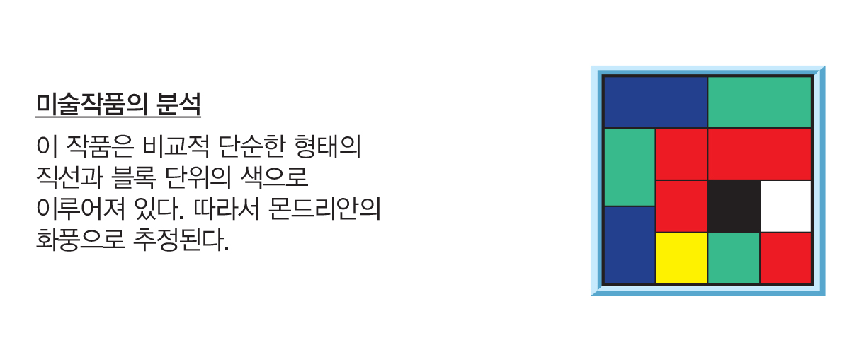
컴퓨팅 사고를 적용한 생활 속의 예
미술
미술 작품의 경향을 분석한 후 ‘특징추출’
미술 사조의 흐름을 분석
분석 단계를 통해 가능하며 패턴인식과도 관련이 큼

Slide 26
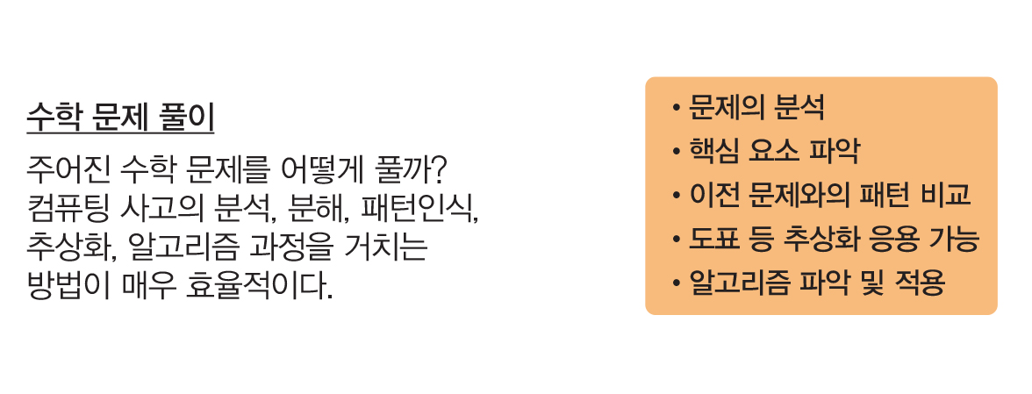
컴퓨팅 사고를 적용한 생활 속의 예
수학
주어진 수학 문제를 풀기 전 가장 중요한 정보를 분석
문제의 핵심을 파악
효율적으로 해결할 수 있는 방법론인 알고리즘 고안

Slide 27
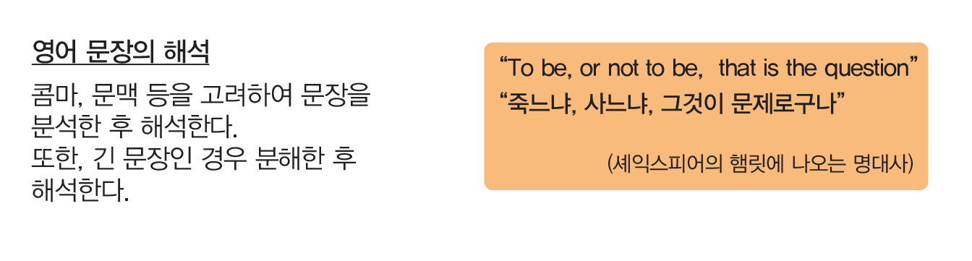
컴퓨팅 사고를 적용한 생활 속의 예
영어 문장
콤마, 문맥, 그리고 주요 단어들을 중심으로 문장을 분해
영어 문장을 전체적인 관점에서 이해하고 해석

Slide 28
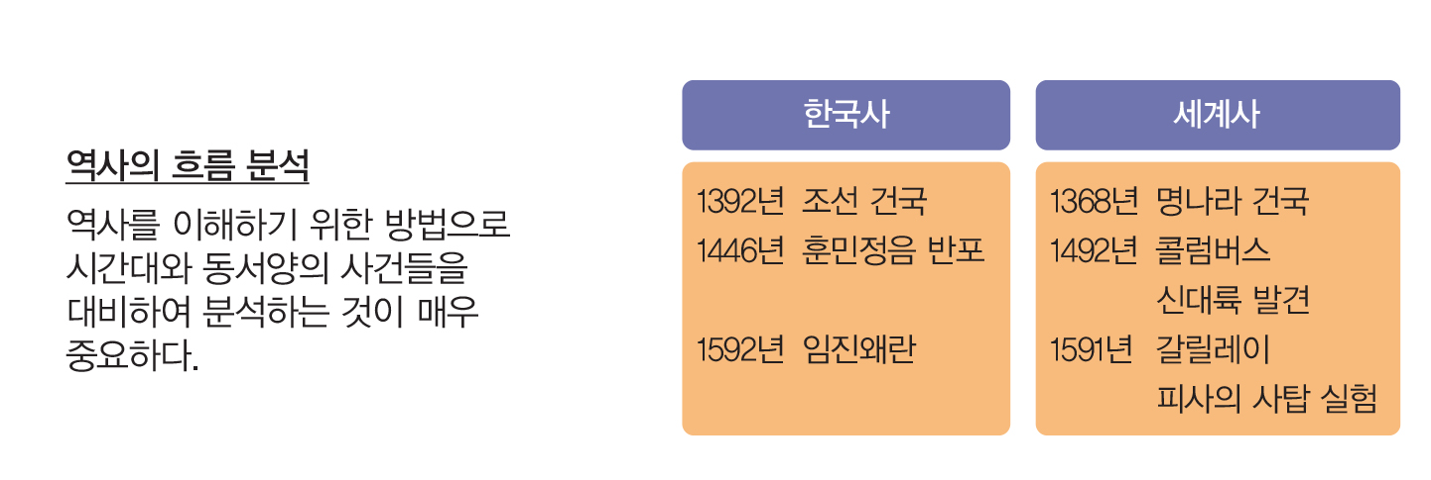
컴퓨팅 사고를 적용한 생활 속의 예
역사
역사에서 비슷한 시대에 일어난 세계사의 흐름도 파악
병렬화로 함께 비교하며 분석하면 매우 효율적임
시간과 공간을 아우르는 입체적인 역사 교육이 바람직함

Slide 29
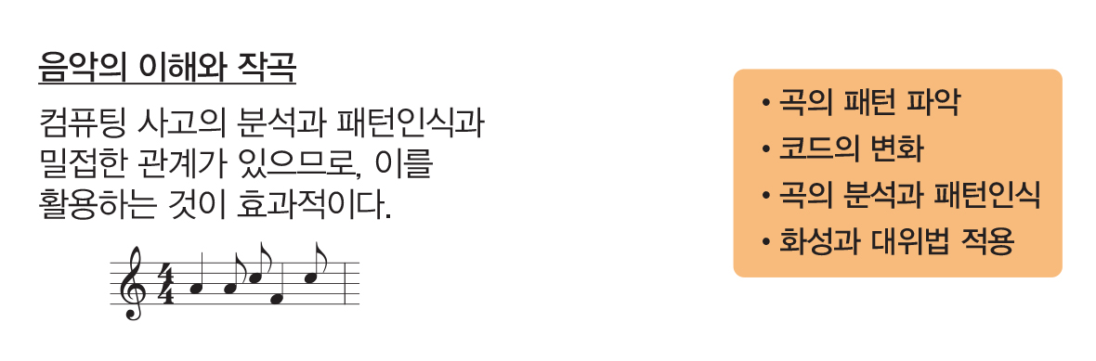
컴퓨팅 사고를 적용한 생활 속의 예
음악
음악을 이해하거나 창작할 때 음악의 패턴 파악이 필요
코드와 화성에 대한 분석과 패턴인식이 매우 중요한 요소
현재 음악 관련 소프트웨어는 화성법 등이 고려되어 있음

Slide 30
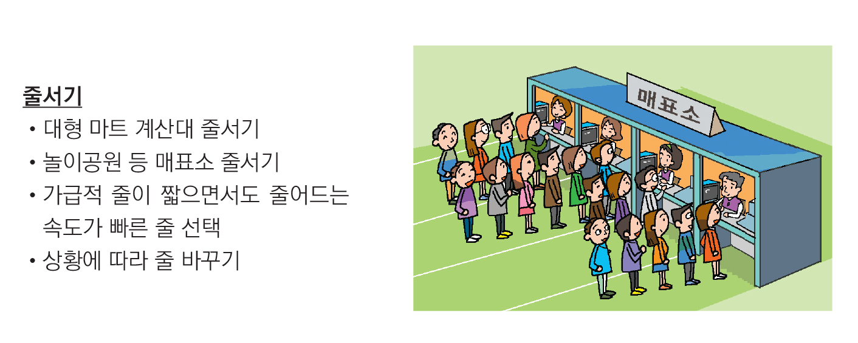
컴퓨팅 사고를 적용한 생활 속의 예
생활에서의 줄서기
주어진 상황을 빠르고 적절하게 파악하고 분석하여 활용
짧고 빨리 줄어드는 줄의 선택, 상황에 따라 줄 바꾸기
주로 컴퓨팅 사고의 분석에 해당하는 과정

Slide 31
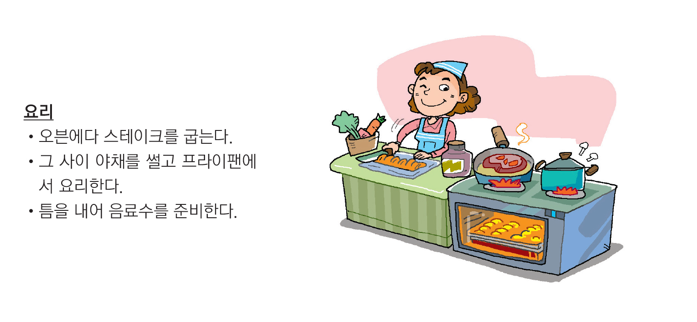
컴퓨팅 사고를 적용한 생활 속의 예
요리
미리 요리해놓은 후 다른 음식을 요리하면 식어서 곤란
몇 가지 음식을 동시에 요리
윙 교수 모델에 나오는 병렬처리의 예

Slide 32
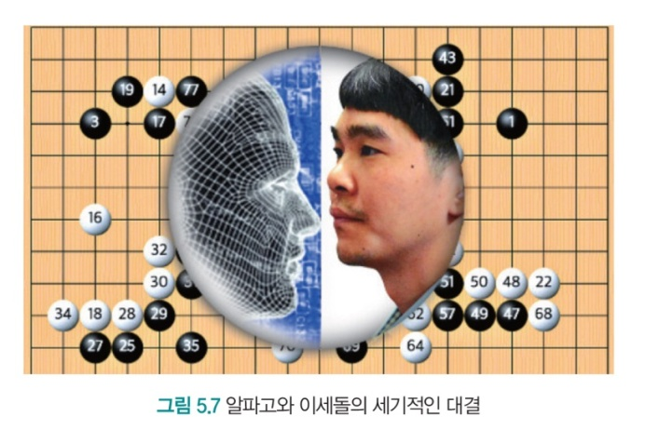
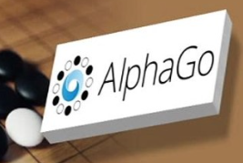
컴퓨팅 사고를 적용한 생활 속의 예
인공지능
컴퓨팅 사고가 AI의 머신 러닝(machine learning)에 활용
빅 데이터(Big data), 딥 러닝(Deep learning) 알고리즘
예측할 수 있는 알고리즘을 적용한 알파고(AlphaGo)의 예

Slide 33
5.2.3 컴퓨팅 사고의 중요성과 코딩과의 관계
컴퓨팅 사고의 주요 사항
컴퓨팅 사고 개념은 원래부터 컴퓨터과학의 중요한 기반
컴퓨터과학자의 문제를 해결하는 가장 효율적인 방법
주어진 문제를 해결할 수 있는 가장 빠르고 정확한 방법
시간이나 메모리를 가장 적게 사용하는 최선의 방법
윙 교수가 ‘컴퓨팅 사고’ 발표 이후 유효성이 널리 알려짐
‘컴퓨팅 사고’를 통한 방법이 다른 분야들에도 폭넓게 적용됨

Slide 34
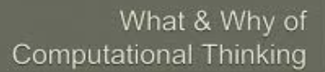
컴퓨팅 사고의 중요성과 코딩과의 관계
컴퓨팅 사고에서 문제 해결을 위한 주요 고려사항
문제를 해결했을 경우에 정확한 답을 얻을 수 있는가?
문제를 해결할 수 있는 가장 효율적인 방법인가?
가장 빠르고 논리적인 해결 방법인가?
최소한의 시간과 메모리 등을 사용하여 해결 가능한가?
그 방법이 다른 문제들을 해결하는데도 쓰일 수 있는가?

Slide 35

컴퓨팅 사고의 중요성과 코딩과의 관계
컴퓨팅 사고의 장점
일반 지식은 필요한 분야에만 사용이 한정되는 경우가 많음
컴퓨팅 사고는 굳건한 사고의 틀(template)의 형성이 중요
일단 틀이 만들어지면 다양한 분야에 적용할 수 있는 장점
낚시의 예에서 낚시의 효율적인 패턴을 익히는 것이 중요
그 결과 언제 어디서나 물고기를 많이 잡을 수 있는 노하우의 틀
컴퓨팅 사고의 틀을 익히면 다양한 분야에 활용 가능

Slide 36
컴퓨팅 사고의 중요성과 코딩과의 관계
컴퓨팅 사고와 통상적 사고의 유사성
컴퓨팅 사고는 원래 소프트웨어 관련 개발자들의 사고 방법
컴퓨팅 사고는 일반인들에게도 다양한 영역에서 매우 유용
컴퓨팅 사고도 일반적인 사고와 크게 다르지는 않음
문제를 단계와 규칙들을 미리 정해 놓고 일을 추진
소프트웨어 개발 프로젝트 팀이 게임을 만드는 방법의 예
컴퓨팅 사고가 전혀 들어보지 못한 새로운 개념이 아님
평소에 실천하는 사고 과정을 체계화한 것

Slide 37
컴퓨팅 사고의 중요성과 코딩과의 관계
컴퓨팅 사고와 코딩
정부를 비롯한 많은 관계자들이 코딩 교육에 관심
코딩 교육은 미래 세대에게 제공해야 할 기본적인 교육
소프트웨어 교육은 코딩 전문의 프로그래머의 육성은 아님
컴퓨팅 사고를 갖춘 많은 인재들을 양성하는데 초점
목표는 정해졌으나 구체적 실천방안은 아직까지 미흡한 편
일선 교육자들이 소프트웨어, 코딩, 컴퓨팅 사고, 알고리즘
등을 명확하게 이해하고 가르치는 것이 필요

Slide 38
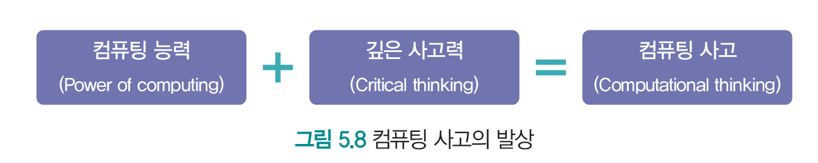
컴퓨팅 사고의 중요성과 코딩과의 관계
컴퓨팅 사고의 발상
컴퓨팅 사고는 컴퓨터의 능력과 깊은 사고력을 융합한 것
문제를 해결할 수 있는 방법을 찾아내기 위해 깊은 사고
문제분석, 분해, 패턴 찾아내기, 추상화, 알고리즘으로 연결
그 후 프로그래밍을 통해 컴퓨터를 작동시켜 최종 구현

Slide 39
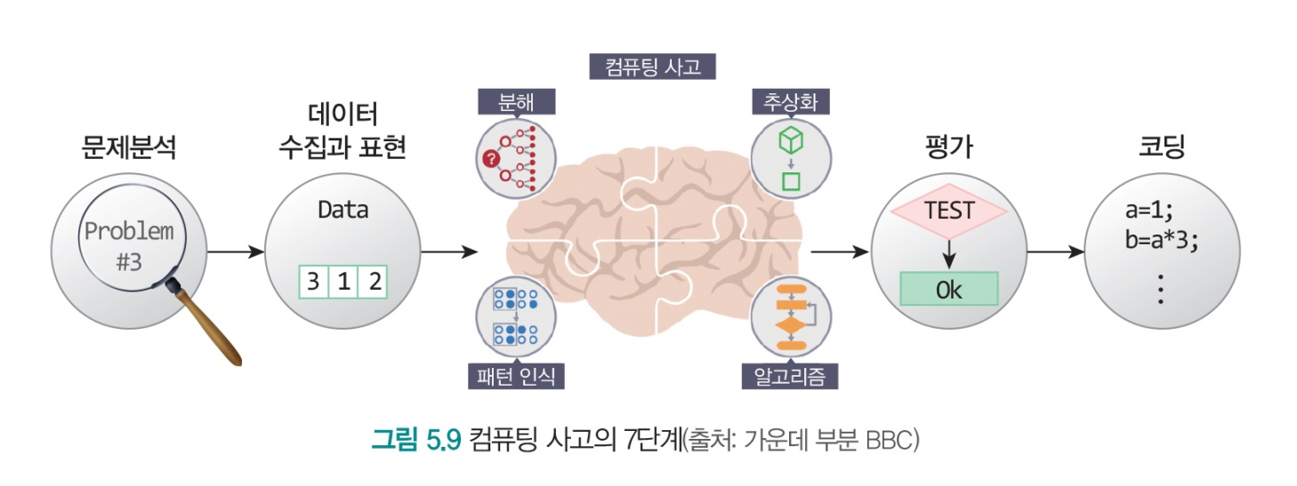
5.3.1 컴퓨팅 사고의 7단계 모델
컴퓨팅 사고의 모델
윙 교수의 모델과 CSTA 등의 모델 등 여러 종류가 있음
핵심적인 면에서는 대동소이
저자가 통합하여 재구성한 컴퓨팅 사고의 7단계 모델 제안
쉬운 개념 이해와 응용에 중점을 두어 설명할 예정

Slide 40
컴퓨팅 사고의 7단계 모델
컴퓨팅 사고의 7단계 모델
[1] 문제 분석(Analysis) 단계
- 주어진 문제나 시스템에 대한 논리적 분석을 통하여 핵심 사항들을 구체적으로 점검하고 분석
[2] 데이터 수집과 표현(Data Collection & Representation)
- 문제해결과 관련된 정보들을 컴퓨터를 통하여 수집하며,
- 데이터를 적절한 그래프, 차트, 영상 등의 형태로 표현
[3] 분해(Decomposition) 단계
- 복잡한 문제를 보다 쉽게 다룰 수 있도록 여러 개의 작은 부분들로 쪼개어 분해

Slide 41
컴퓨팅 사고의 7단계 모델
[4] 패턴인식(Pattern Recognition) 단계
- 문제로부터 유사성과 패턴들을 발견
- 문제 내에서의 패턴, 경향, 규칙성 등을 관찰하여 인식
- 문제 사이에서의 유사성을 살펴 찾아냄
[5] 추상화(Abstraction) 단계
- 문제에서 필요 없는 부분들을 걸러냄
- 꼭 필요한 것만을 분리해내어 집중하는 과정
- 복잡한 문제나 아이디어를 단순화
- 핵심적인 개념에 초점을 맞추어 일반적인 원리를 찾아냄
[6] 알고리즘(Algorithm) 단계
- 문제나 유사한 문제들을 해결하는 일련의 논리적인 지시
- 문제에 대한 단계적인 해결책, 설명, 지시 사항들을 설계

Slide 42
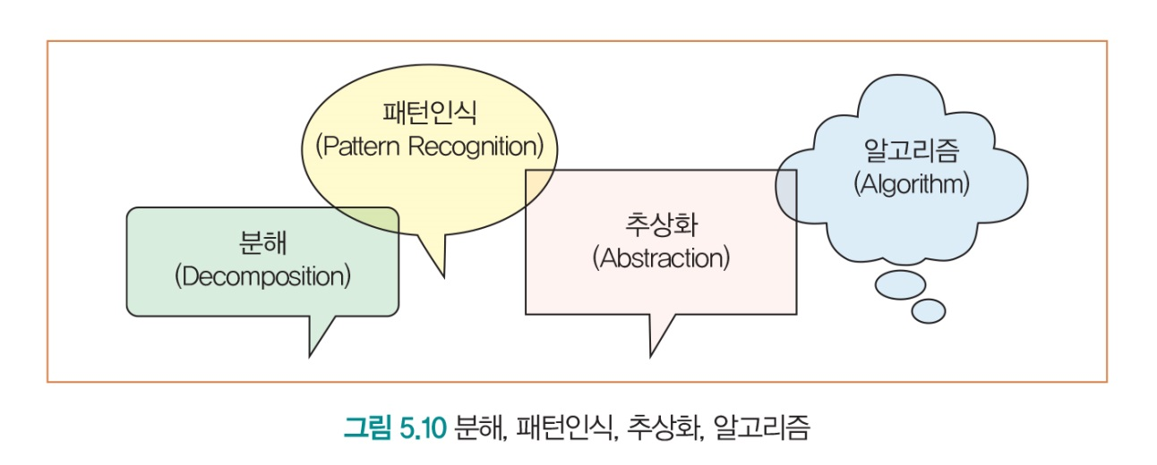
컴퓨팅 사고의 7단계 모델
[7] 평가(Evaluation) 단계
- 알고리즘의 정확성, 해답의 적절성, 효율성 등을 최종 점검
- 평가 완료 후에는 알고리즘을 기반으로 코딩함
- 최종적으로 컴퓨터를 작동시켜 원하는 결과 도출
분해, 패턴인식, 추상화, 알고리즘
분해, 패턴인식, 추상화, 알고리즘의 4가지 요소가 핵심
컴퓨팅 사고에 접근할 수 있는 지름길
어떤 문제는 위의 4가지 단계를 모두 거침
네 단계 중 일부만 거치게 되는 경우가 대부분임

Slide 43
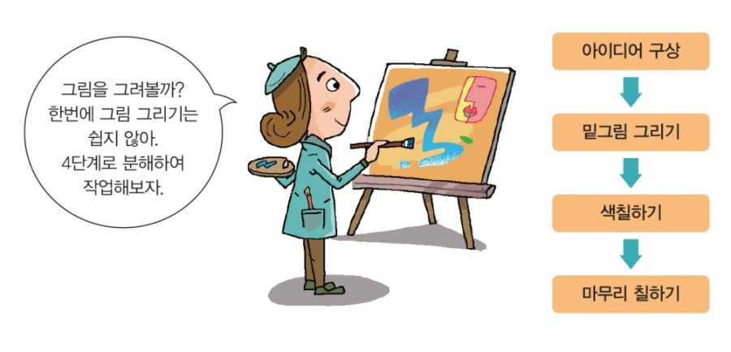
5.3.3 컴퓨팅 사고의 7단계 핵심요소 응용 사례
미술, 문학, 경영학, 경제학, 수학, 화학, 생물학, 요리, 게임 등의 분야
분해 – 미술, 문학, 앱 만들기
의미: 주어진 문제를 여러 개의 작은 크기나 과정들로 나눔
미술
그림을 그리기 전에 작은 작업들로 분해하여 단계적 완성
아이디어 구상, 밑그림 그리기, 색칠하기, 마무리 칠하기 등

Slide 44
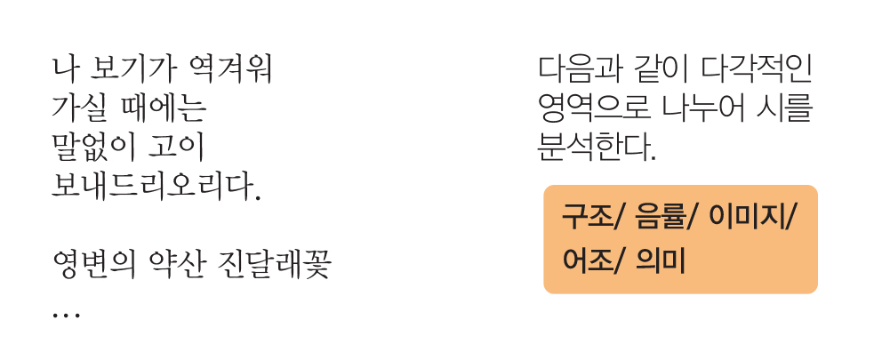
컴퓨팅 사고의 7단계 핵심요소 응용 사례
문학
한 편의 시를 분석할 경우 다양한 영역으로 분해하여 분석
시를 구조, 음율, 이미지, 어조, 의미 등의 영역으로 분석

Slide 45
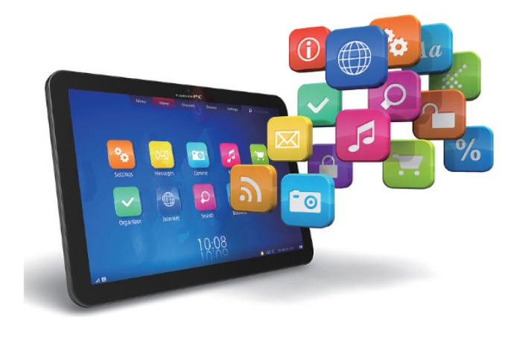
컴퓨팅 사고의 7단계 핵심요소 응용 사례
앱 만들기
앱 만들기는 복잡한 문제로서 여러 가지 상황의 고려가 필요
여러 개의 작은 일들로 분해하여 명확하고 효율적으로 해결
여러 사람들이 분해된 일을 나누어 병렬로 수행 가능
그래픽 부분은 친구, 다른 팀원에게는 오디오나 테스트 부분을 할당

Slide 46
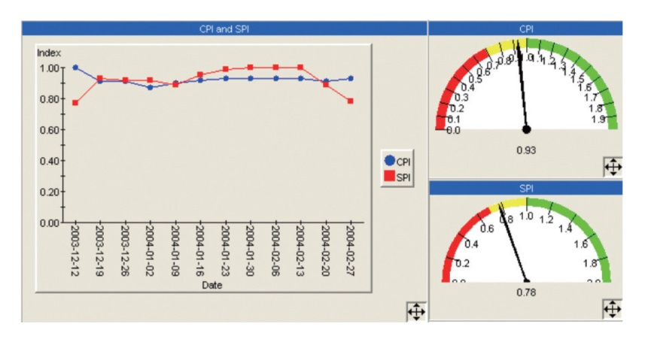
컴퓨팅 사고의 7단계 핵심요소 응용 사례
패턴인식 – 경영학, 경제학, 수열
의미: 패턴(pattern)이나 경향을 발견하고 인식하여 활용
패턴이란 일정한 특징, 양식, 유형, 틀 등을 말함
경영학
특정 기업 관련 경영지표의 오르내리는 사이클의 경향 발견
그것의 패턴인식을 통하여 경영에 유용하게 활용

Slide 47
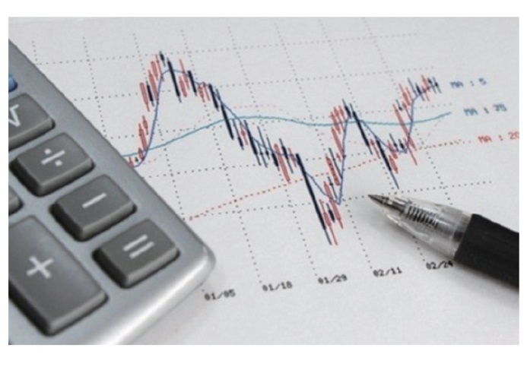
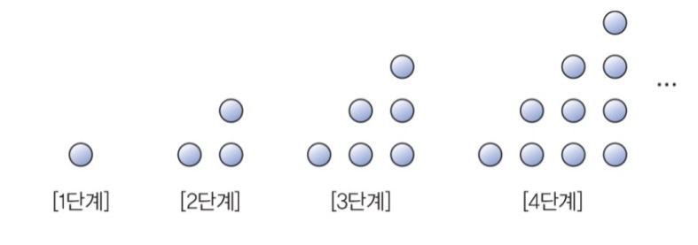
컴퓨팅 사고의 7단계 핵심요소 응용 사례
경제학
주식거래에서의 오르고 내리는 패턴을 발견
그것의 패턴인식을 통하여 실제 투자에 반영
일정한 규칙을 통한 패턴인식의 예
(풀이)
조약돌의 개수가 일정하게 커지는 패턴의 변화에 주목
조약돌의 개수는 차례로 1, 3, 6, 10
규칙을 찾으면 2, 3, 4, 5 등 차이가 1씩 더 커지는 패턴인식
따라서 [5단계]는 10＋5＝15개
[예제 5.1] 패턴인식을 통하여 [5단계]에 올 조약돌의 개수를 알아보자.

Slide 48
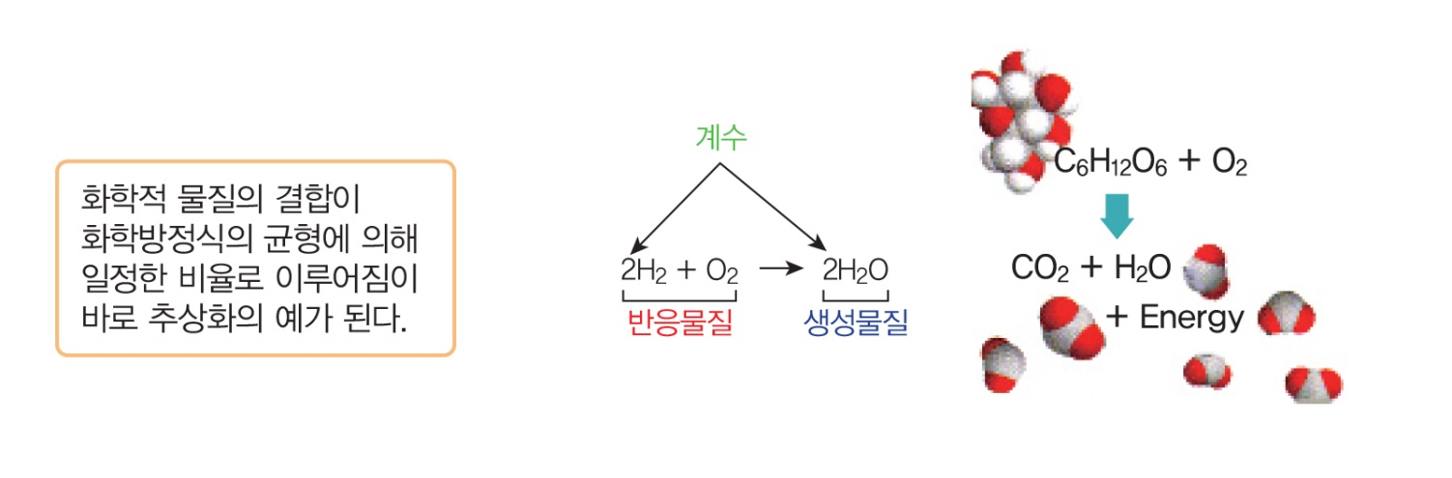
컴퓨팅 사고의 7단계 핵심요소 응용 사례
추상화 – 화학, 생물, 도형
의미: 패턴과 경향을 규칙, 원리, 일반화, 통찰력을 통해 추상화
화학
서로 다른 물질들의 화학적 결합과 상호작용의 규칙을 결정
일정한 규칙을 찾아내는 것도 추상화에 속함

Slide 49
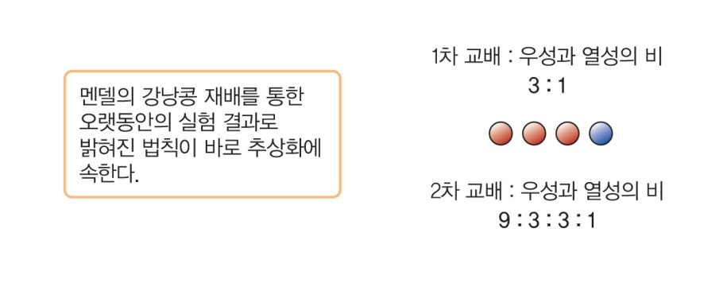
컴퓨팅 사고의 7단계 핵심요소 응용 사례
생물학
멘델(Mendel)의 강낭콩 실험으로 멘델의 법칙을 밝혀낸 원리
유전자의 우성과 열성의 3:1 비율과 9:3:3:1 비율
현상으로부터 일정한 규칙을 일반화하는 것도 추상화의 예

Slide 50
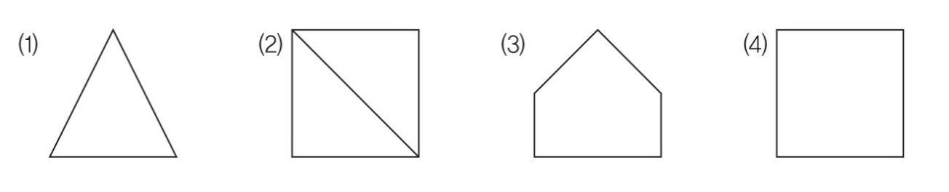
컴퓨팅 사고의 7단계 핵심요소 응용 사례
특징 추출을 통한 추상화의 예
주어진 패턴에서 공통된 특징을 추출해내는 능력도 추상화
(풀이)
(2)번을 제외한 세 도형들은 면의 개수가 1개인 특징을 추출해낼 수 있다. 따라서 면의 개수가 2개인 (2)번이 정답
[예제 5.2] 특징추출을 통해 서로 다른 한 가지를 찾아내고, 그 이유를 밝히시오.

Slide 51
컴퓨팅 사고의 7단계 핵심요소 응용 사례
알고리즘 – 요리, 게임, 면적
의미: 문제해결이나 처리 과정에서의 순서를 단계적으로 서술
요리
순서에 입각하여 단계적으로 서술하는 것이 알고리즘
어떤 종류의 음식을 만드는 요리법이 요리 알고리즘
레시피(recipe)가 요리의 질을 좌우하는 결정적 요소

Slide 52
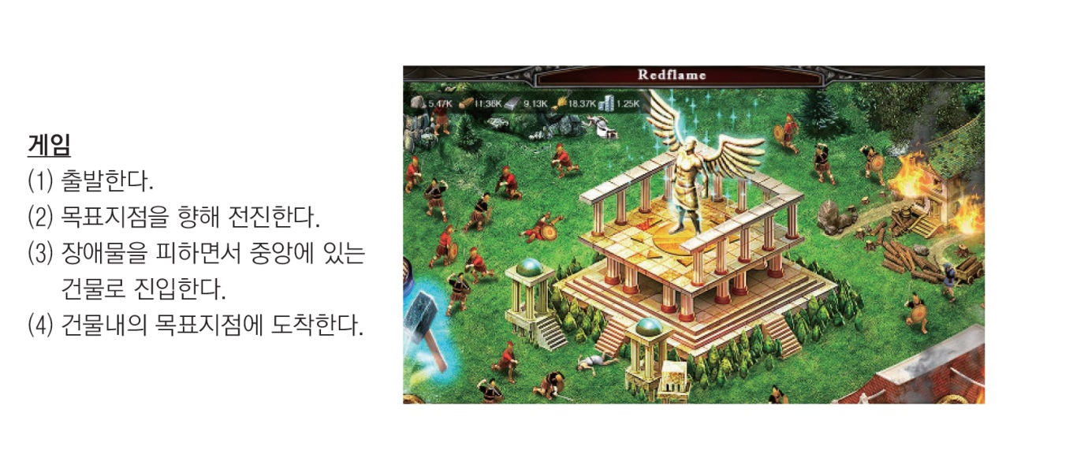
컴퓨팅 사고의 7단계 핵심요소 응용 사례
게임 플레이
게임에서 알고리즘의 적용은 매우 중요
게임에서 목표지점까지 도달하기 위한 과정을 차례로 표현
출발에서 목표까지의 효율적인 접근 방법과 과정

Slide 53
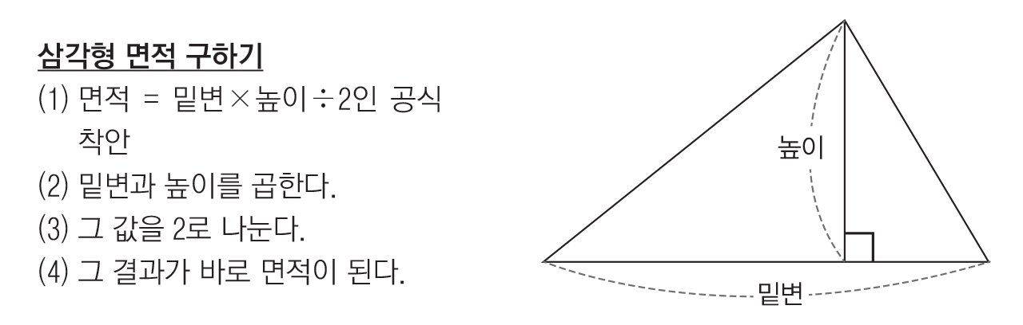
컴퓨팅 사고의 7단계 핵심요소 응용 사례
삼각형의 면적 구하기
(풀이) 4단계를 차례로 거치면 바로 삼각형의 면적을 구하는 알고리즘
[예제 5.3] 삼각형의 면적을 구하는 알고리즘

Slide 54
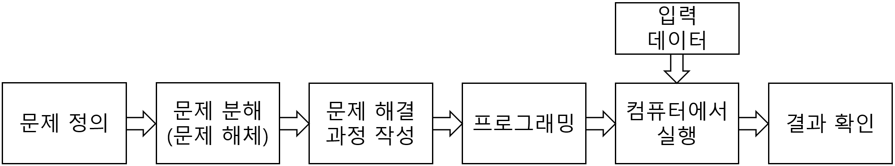
본 교과목에서 정의하는 컴퓨팅 사고
본 교과목에서 정의하는 컴퓨팅 사고
실제 또는 가상의 컴퓨팅 시스템(Computing System)를 이용해서 문제를 해결할 수 있도록 문제를 명확하게 정리해서 정의
문제를 컴퓨팅 시스템을 이용해서 처리할 수 있는 형태로 해결 과정을 작성
만들어진 해결 과정을 컴퓨팅 처리기에 전달하여 실질적인 결과물을 도출하는 과정까지 사고(Think)하고 처리(Process)하는 것
컴퓨팅 시스템은 사람이나 컴퓨터 모두를 포함할 수 있음. 하지만 최종 결과물은 컴퓨터를 통해서 실행하고 결과 도출
컴퓨팅 사고 적용 과정

Slide 55
5장 컴퓨팅 사고의 이해와 기본적 응용
컴퓨팅 사고의 핵심을 이해하는 것은 상당히 추상적임
일반적으로 누구라도 선뜻 이해하기는 쉽지 않음
다양한 예를 통해 익히는 것이 가장 최선의 방법

